Slide 1
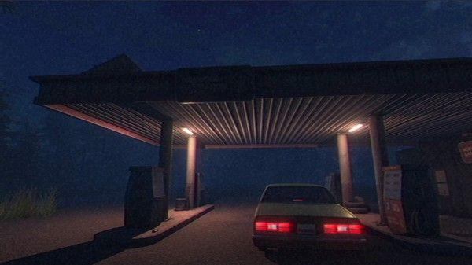
openfeed.icu
Martin Orav

Slide 2
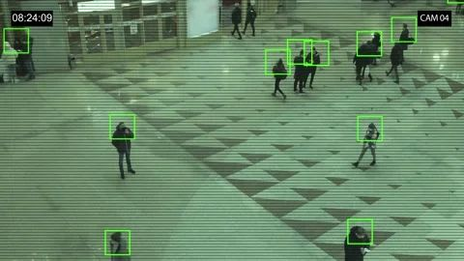
Millest mäng räägib?
Vaatlemisest, jälgimisest, anonüümsusest internetis, moraalsed valikud.
Mängija vaatab erinevaid live feede, kuni märkab midagi, mis ei peaks seal olema.
Teema: inimlik uudishimu ja selle tumedam pool.
Sõnum: “Kui midagi on avalik, ei tähenda see, et peaksid seda nägema.”

Slide 3
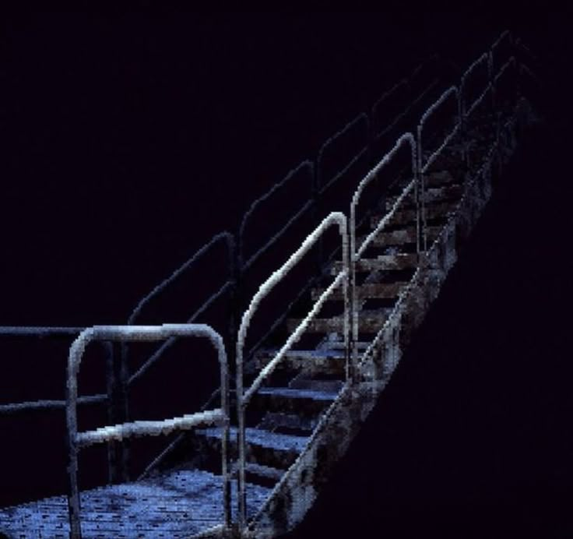
Eesmärk ja sihtrühm
Sihtrühm: mängijad, kes naudivad atmosfäärilist lühikest õudust
Ebamugav ja reaalsuse hägustumine, mitte jumpscare õudus
Tüüpiline kestus: 20-30 minutit.

Slide 4
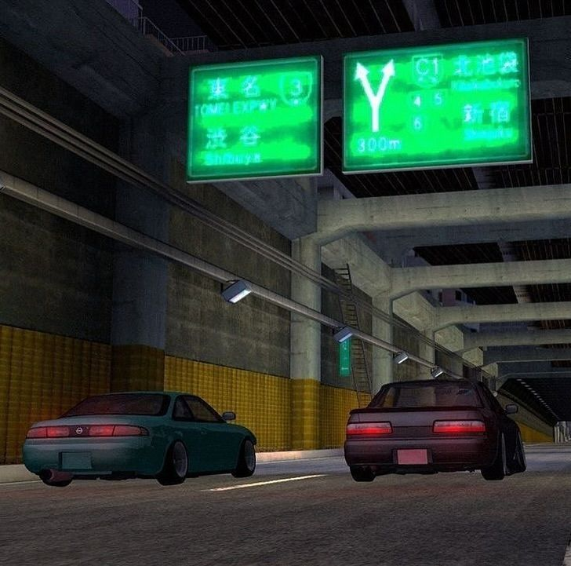
Core loop - 2 loop olekut
1. Kaameravoor (investigation loop)
Mängija uurib erinevaid feed’e
Märkab väikseid muutusi
Lahendab lihtsaid observation puzzle’id
Pingetase tõuseb
2. Sõiduvoor (reflection loop)
Mängija sõidab mööda öist keskkonda
Kuulab raadios kummalisi ülekandeid - audio-based puzzle
Tekib lühike hingamisruum enne uut pinget
Atmosfäär muutub iga tsükliga üha ebaloomulikumaks

Slide 5
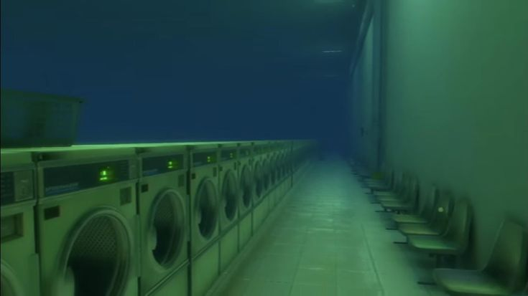
Mehhaanikad
Mängija uurib erinevaid live feede veebilehel “openfeed.icu”
Kaameraid vahetades tuleb märgata väikeseid muudatusi
Osa mehhaanikast on visuaalne uurimine:
objektid, mis kaovad või ilmuvad, muudavad asukohta
glitchid, mis vihjavad uuele feedile
Mõni vihje tuleb helist (EAS teadaanded, raadiosignaalid)
Märkamine ja seoste loomine

Slide 6
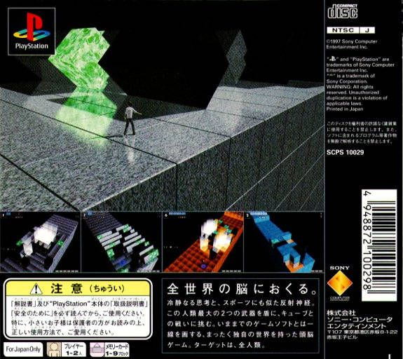
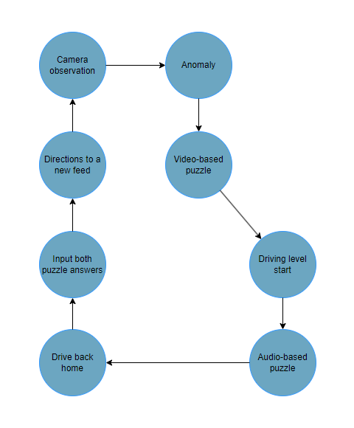
CORE LOOP SKEEM

Slide 7
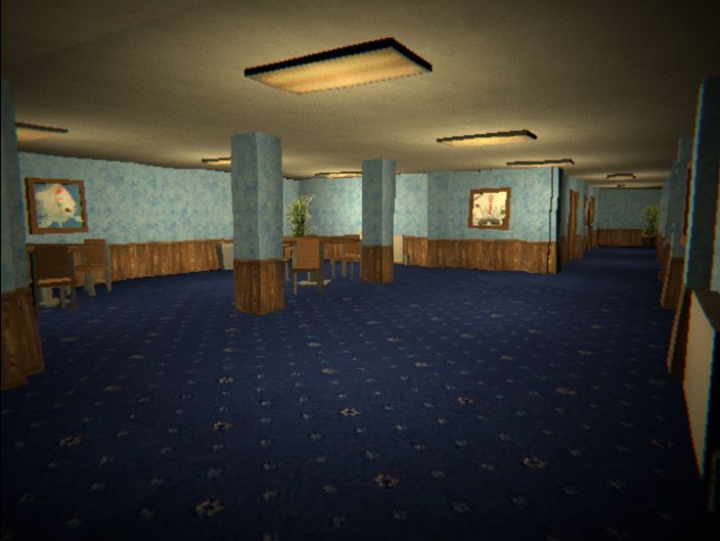
Žanr ja mängutüüp
Žanr: psychological + analog horror
Vorm: lühike narratiivne kogemus, pigem lineaarne, kuid mitme lõpuga
Stiil: low-poly PSX retro
Interaktiivne vaatlemismäng (observation game) - uurimispõhine kogemus

Slide 8
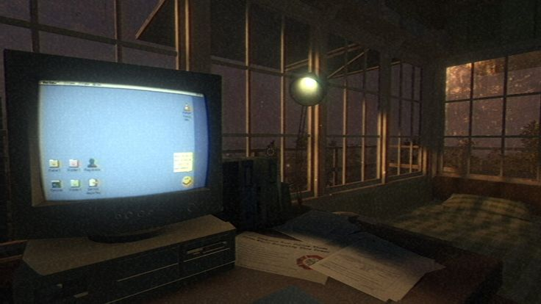
Maailma disain
Enamus mängumaailmast leiab aset ekraanivaates
Mitmed lihtsad 3D keskkonnad, mida näidatakse mängijale kaamera vaatepunktist
Tühi bensiinijaam, öine tänavanurk, koridor, kontoriruum, metsateed või kellegi kodu
Alguses ebatavalised ja argielulised, hiljem rohkem disturbing
Keskkondi iseloomustab pisut õõvastav tühjus ja üksildus

Slide 9
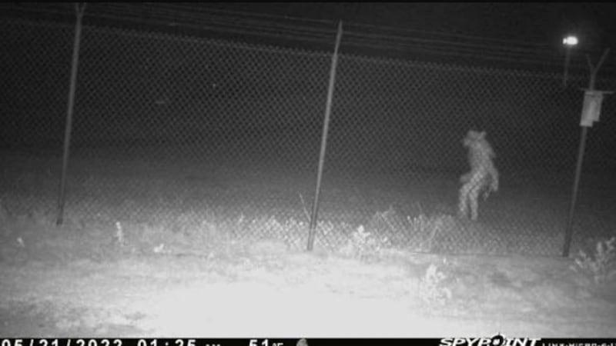
Lugu ja narratiiv
Peategelane satub öösel juhuslikult veebilehele, mis koondab avalikke turvakaameraid üle maailma
Ühel hetkel ilmub kaadrisse midagi murettekitavat näiteks kuritegu mida ei tohiks otsekaameras näha
Kaamerad muutuvad üha isiklikumaks ja tekib tunne et keegi on teadlik vaatleja olemasolust
Keegi hakkab iga korraga talle lähedamale jõudma
Moraalne valik - report crime or not

Slide 10
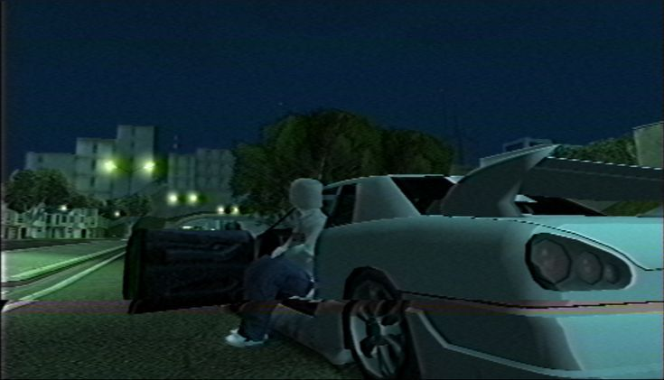
Tegelased
Peategelane: ei keegi oluline, insomniac, harjunud surfama öösel foorumites ja kummalistes veebilehtedes. Tavaline inimene, kes satub valesse kohta valel ajal.
Tegelast otseselt ei näidata, näha ainult käed klaviatuuril või autoroolil.
NPC-d on pigem keskkonna osa.
Ainuke recurring tegelane peale peategelase mingisugune tundmatu kujutis, kes ilmub mängu jooksul rohkem ja rohkem kohtadesse, kus ta ei peaks olema

Slide 11
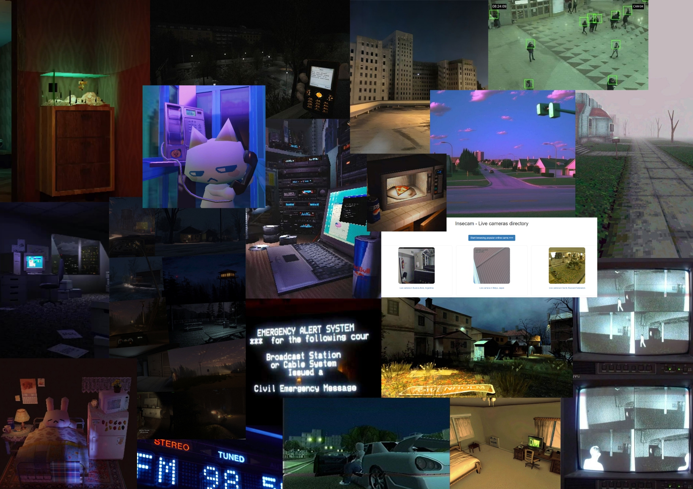
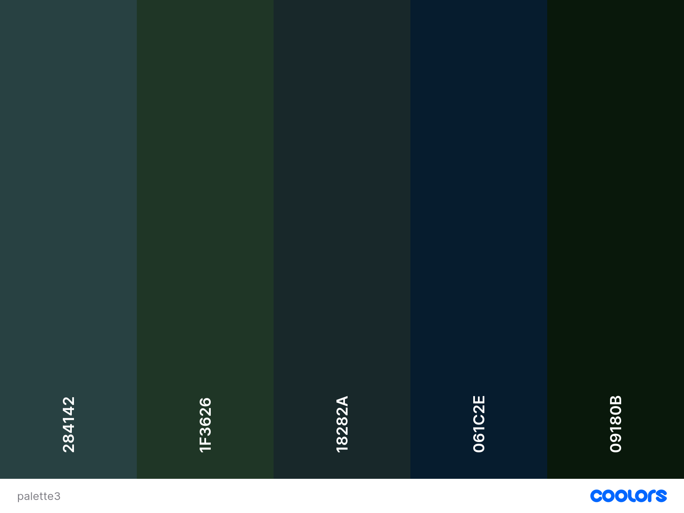
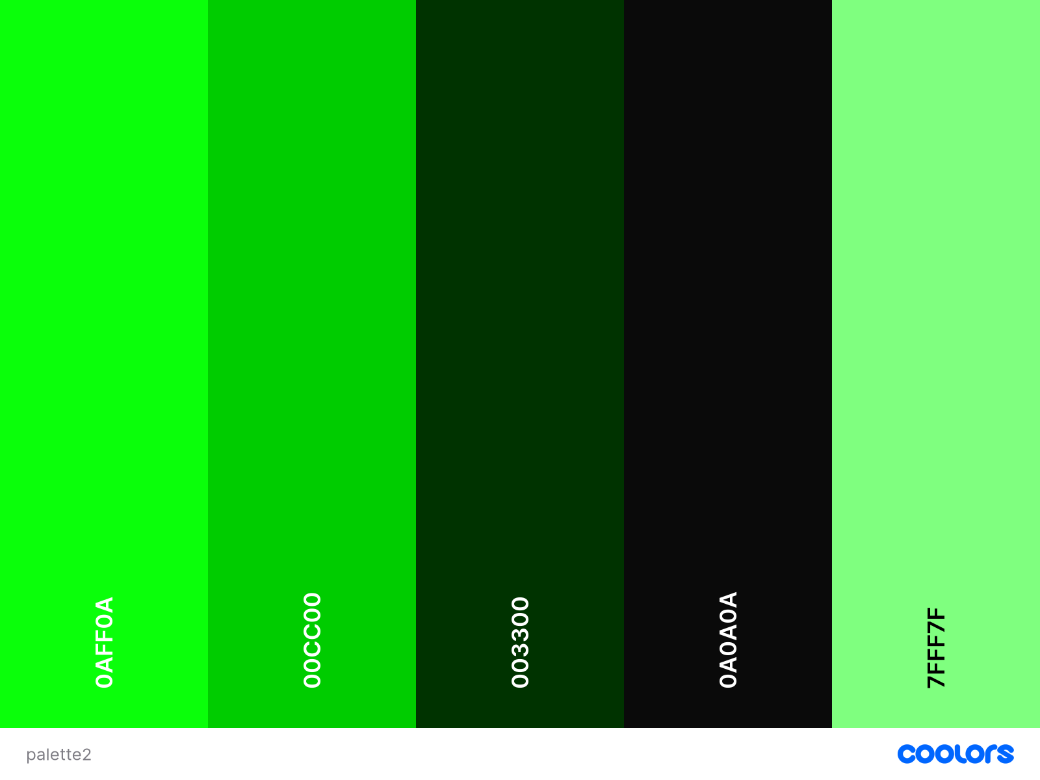
Visuaalne stiil ja esteetika
PSX low-poly graafika, madalad tekstuurid, sumisevad lambid
UI - roheline CRT terminal glow, katkised menüüd, “No Signal” ekraanid jne

Slide 12
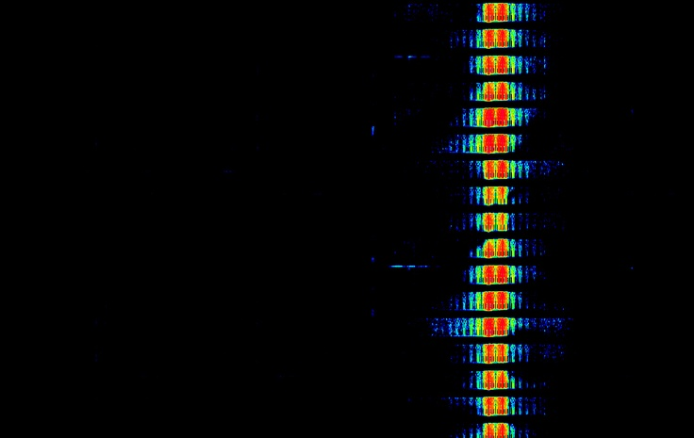
Heli ja muusika
Ambientsed, häiritud helid - tuulesumin, raadiosumin, madalad toonid, lamp buzzing
Kasutatavad tööriistad: FL Studio. Erinevad TTS lahendused, EAS-laadsed hoiatustoonid ja moonutatud TTS-sõnumid
Originaalne mini-soundtrack
Eesmärk on see, et heli loob suuremast ajast rohkem hirmu kui visuaal

Slide 13
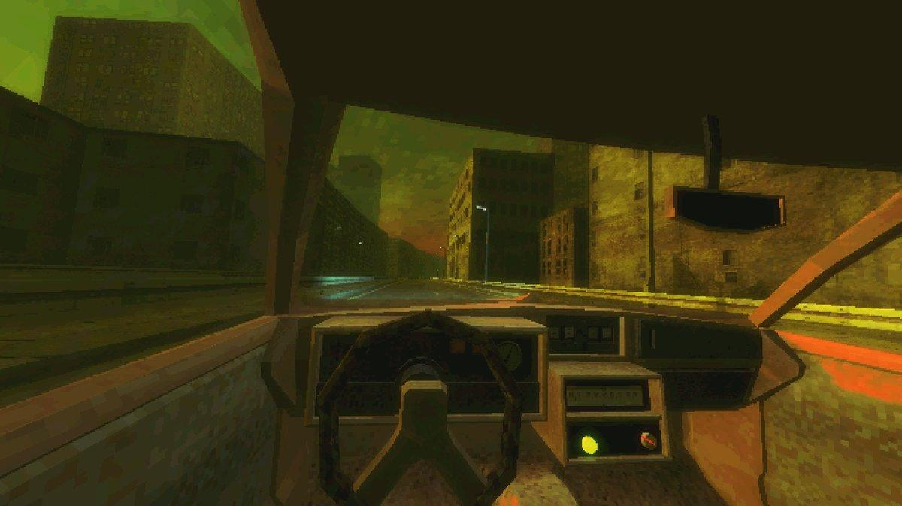
Inspiratsioonid
Fears to Fathom - lühike episoodiline õudus, mis kasutab realistlikke olukordi ja atmosfääri
Paratopic, Silent Hill (PS1) , The Observation Duty
Analog Horror (Local58, Mandela Catalogue)
Cicada 3301
Half-Life ja Source Engine

Slide 14
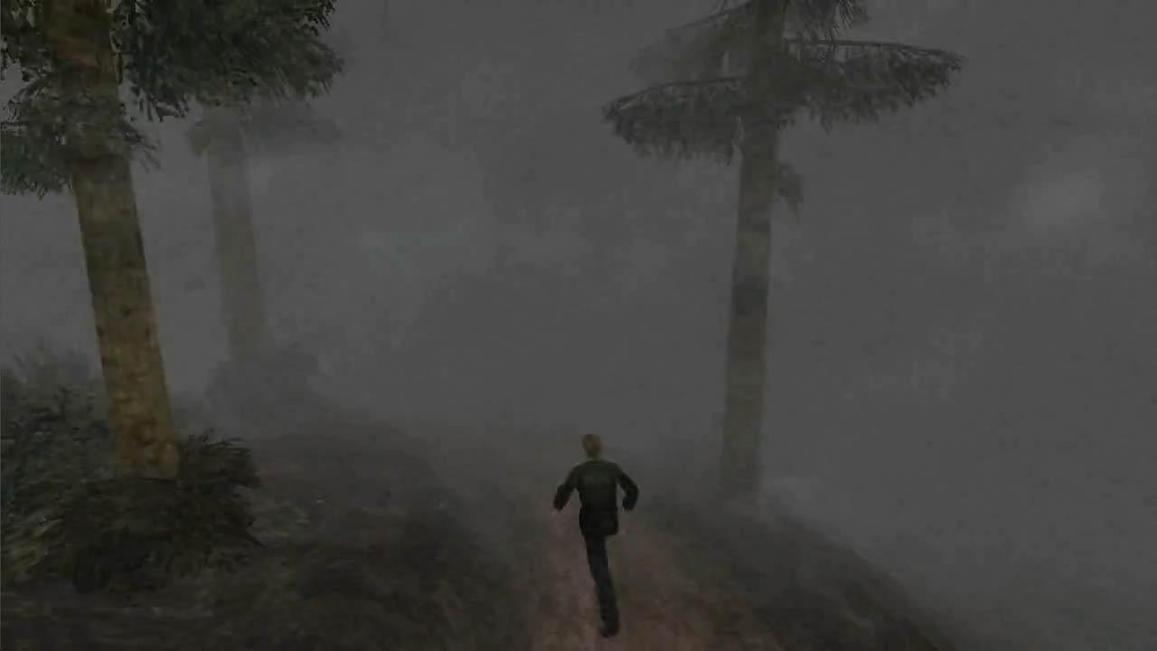
Järgmised sammud
Disainidokumendi koostamine
Puslemehhaanika ideede loomine
Soundtracki ja TTS katsetused
Research ja story writing

Slide 15
